Slide 1

TOÁN
LUYỆN TẬP

Slide 2

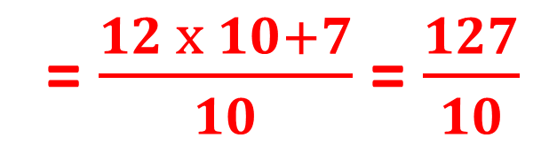
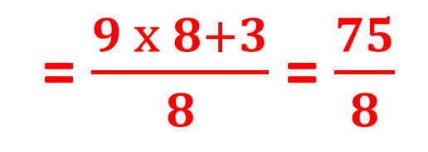
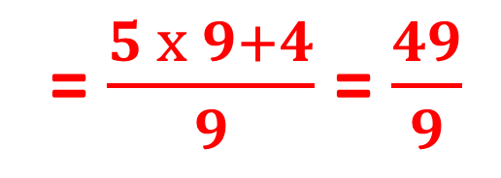
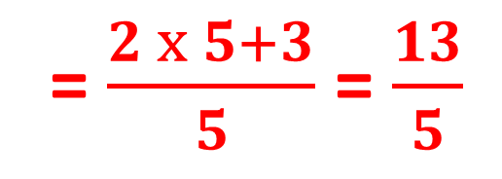
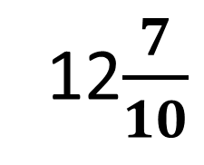
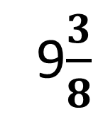
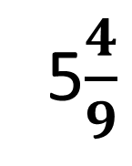
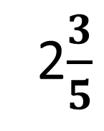
Bài 1: Chuyển các hỗn số sau thành phân số:
2$\frac{3}{5}$
= $\frac{2 x 5+3}{5}$ = $\frac{13}{5}$
5$\frac{4}{9}$
= $\frac{5 x 9+4}{9}$ = $\frac{49}{9}$
9$\frac{3}{8}$
= $\frac{9 x 8+3}{8}$ = $\frac{75}{8}$
12$\frac{7}{10}$
= $\frac{12 x 10+7}{10}$ = $\frac{127}{10}$

Slide 3
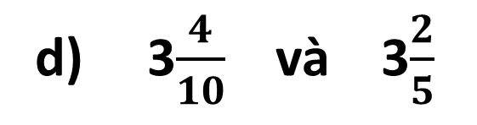
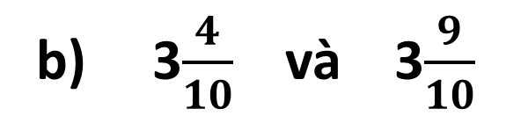
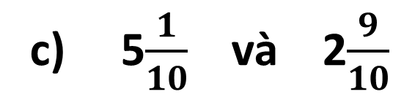
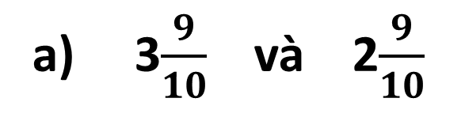
Bài 2: So sánh các hỗn số:
a) 3$\frac{9}{10}$và 2$\frac{9}{10}$
b) 3$\frac{4}{10}$và 3$\frac{9}{10}$
c) 5$\frac{1}{10}$và 2$\frac{9}{10}$
d) 3$\frac{4}{10}$và 3$\frac{2}{5}$

Slide 4

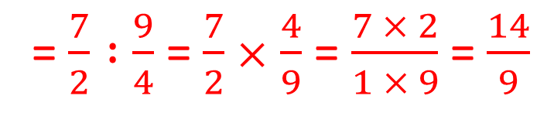
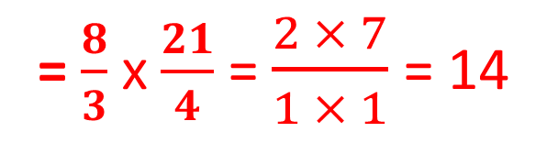
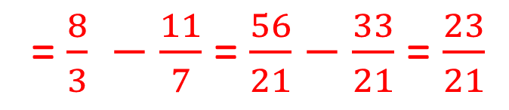
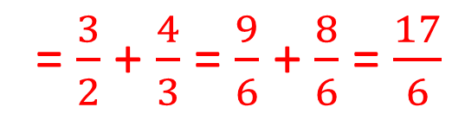
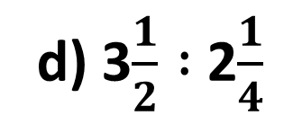
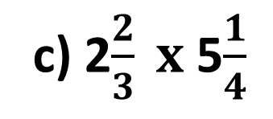
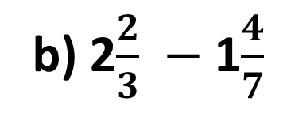
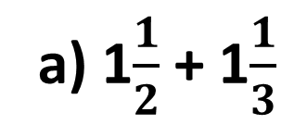
Bài 3: Chuyển các hỗn số thành phân số rồi thực hiện phép tính:
a) 1$\frac{1}{2}$+ 1$\frac{1}{3}$
= $\frac{3}{2}$+ $\frac{4}{3}$ = $\frac{9}{6}$ + $\frac{8}{6}$ = $\frac{17}{6}$
b) 2$\frac{2}{3} −$ 1$\frac{4}{7}$
= $\frac{8}{3} −$ $\frac{11}{7}$ = $\frac{56}{21}$ $−$ $\frac{33}{21}$ = $\frac{23}{21}$
c) 2$\frac{2}{3} x$ 5$\frac{1}{4}$
= $\frac{8}{3}$x $\frac{21}{4}$ = $\frac{2 × 7}{1 × 1}$ = 14
d) 3$\frac{1}{2} :$ 2$\frac{1}{4}$
= $\frac{7}{2} :$ $\frac{9}{4}$ = $\frac{7}{2}$ $×$ $\frac{4}{9}$ = $\frac{7 × 2}{1 × 9}$ = $\frac{14}{9}$

